Slide 1
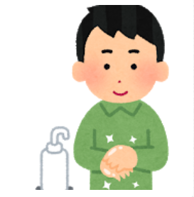
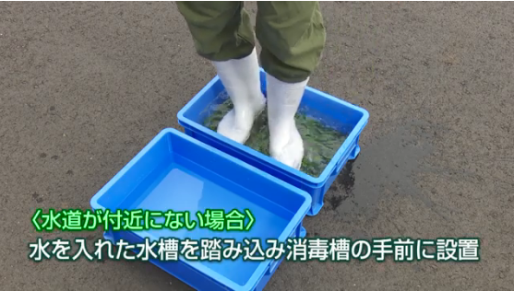
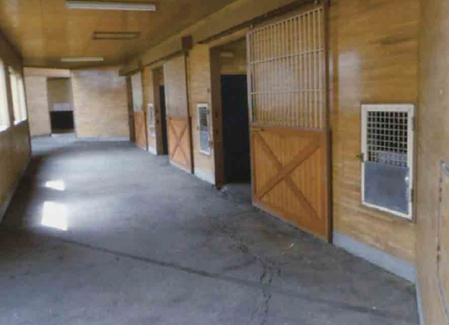
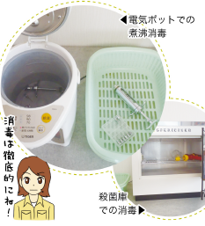
飼養衛生管理マニュアル（馬 1頭飼養者用 農場）
＜措置の内容＞
○飼料用台車、保管庫等にはふたをする
○給餌○時間後、残った餌を掃除する。
○毎週○曜日、農場周囲を確認し、 必要に応じ除草する。
○毎週○曜日、農場内を整理・整頓する。
○死亡した馬を発見した場合、異常の有無を確認し、野生動物が寄りつかないようブルーシートで覆う。
（３）衛生管理区域内の整理整頓
（１）農場（衛生管理区域）への入場・退場
① 清潔な衣類（もしくは農場用の専用服）を着る。
② 農場への入場・退場時には手指の洗浄・消毒をする。
③入場時には長靴を踏み込み消毒する。
退場時には長靴をブラシで洗浄後、消毒する。
④厩舎への出入りの際も、手指を洗浄・消毒する。
厩舎の出入り口にも踏み込み消毒槽を設置し、長靴の消毒をする。
＜措置の内容＞
○他農場で使用した物品や海外で使用した衣服等は、持ち込まない。
○やむを得ず、持ち込む場合は煮沸消毒を行う。
（２）物品の取扱い
煮沸消毒
対象：被服、毛布、毛、器具、布製の飼料袋 等
①沸騰水中等で加熱する。
作用時間 80℃-5分
②水滴をタオルで拭き取る。
③自然乾燥させる。

Slide 2
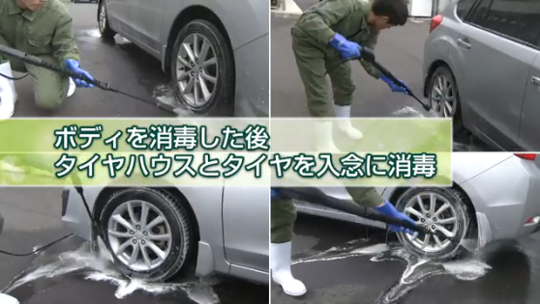
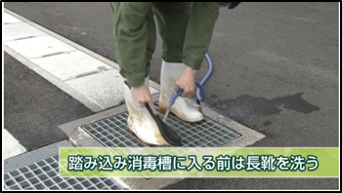
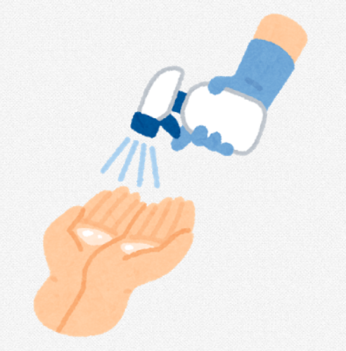
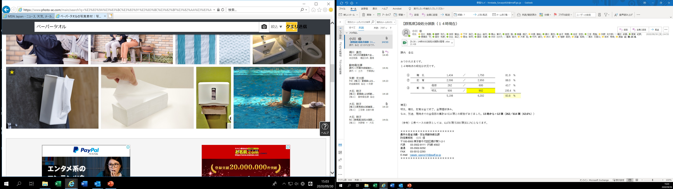
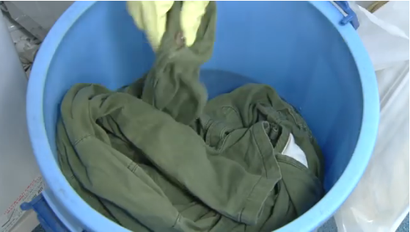
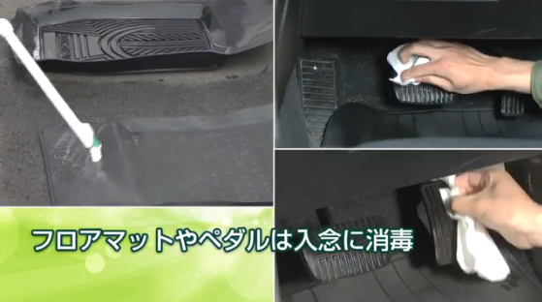
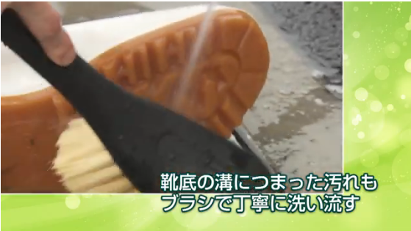
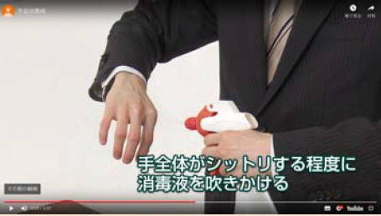
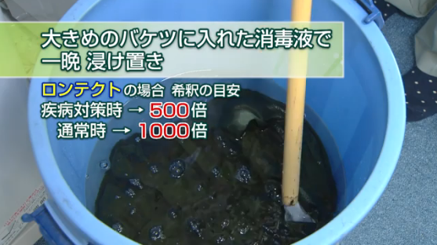
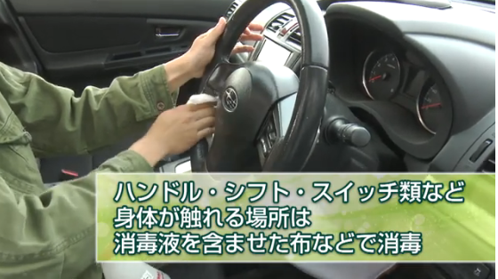
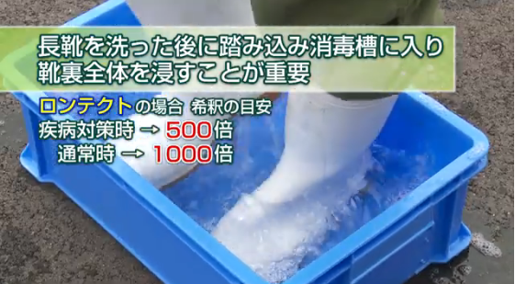
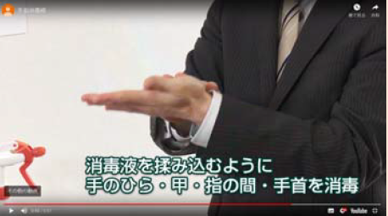
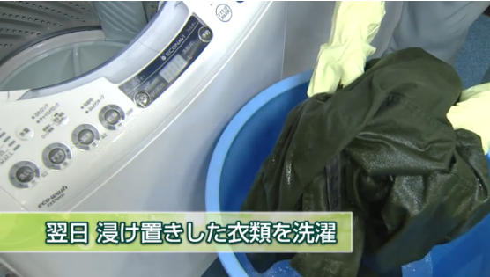
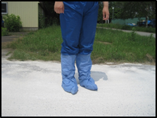
＜措置の内容＞
以下のとおり、消毒の対象物に応じた方法で消毒する。
（４）手指、衣服、靴、車両、施設等の洗浄及び消毒に関する具体的な方法、消毒薬の種類、作用時間及び乾燥時間等
車輌の洗浄・消毒
靴の洗浄・消毒
手指の洗浄・消毒
衣服の洗浄・消毒
車両のタイヤ周りは入念に消毒する。
手洗い用スプレーを吹きかけ、ペーパータオルで拭く。
長靴は念入りに洗浄する。
大まかな汚れを落とす。
フロアマットは交換、ペダルは消毒する。
溝の汚れも落とす。
手全体がシットリする程度消毒薬を吹きかける。
消毒薬に一晩浸漬する。
溝の汚れも丁寧に洗い落とす
ハンドル周りも消毒する。
消毒槽に漬ける。
洗濯する
○ 消毒場所：衛生管理区域境界
○ 消毒薬の種類：逆性石けん
○ 希釈倍率：500倍
○ 消毒場所：畜舎出入口
○ 消毒薬の種類：逆性石けん
○ 希釈倍率：500倍
○ 乾燥させる。
天日干し、一晩
消毒薬を揉み込みように手のひら・ 甲・指の間・手首を消毒する。
○ 消毒場所：畜舎出入口
○ 消毒薬の種類：逆性石けん
○ 希釈倍率：500倍
○ 乾燥させる。
天日干し、一晩
○ 消毒場所：
①衛生管理区域境界
②畜舎境界
○ 消毒薬の種類：アルコール
外部業者には、
ブーツカバーを
着用させる。
【注意事項】消毒前に徹底的に汚物を除去する、十分量の薬液を用いて隅々まで浸透させる、消毒薬作成手順書及び作業日誌を設置し、記録する。

